Slide 1

Presentatie kwekerij Hoekert
Inpakken en de verwerking bij Hoekert

Slide 2
Christiaan Rietberg
Studie
  MBO Groene Welle 2006-2010
  HAS Hogeschool Den Bosch 2010-2013
Werkzaam bij Eden’s Creations (onderdeel van Hoekert)
Werk gerelateerd aan het onderwerp oogst (verkoop)
  GASA Germany (vier maand)
    Onderzoek naar aanbodmanagement regio Neder-Rijn (Duitsland)

Slide 3
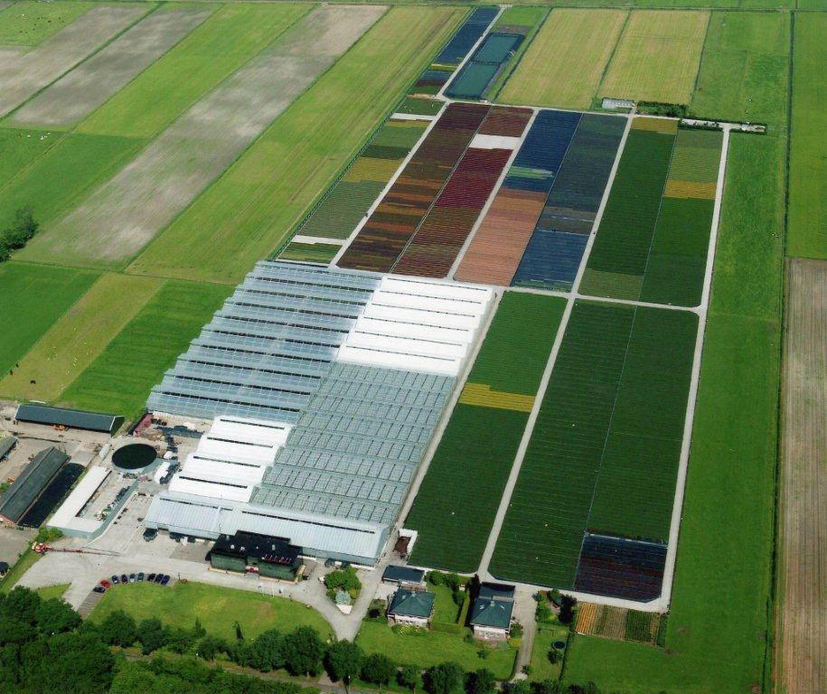
Huidige bedrijfsituatie

Slide 4
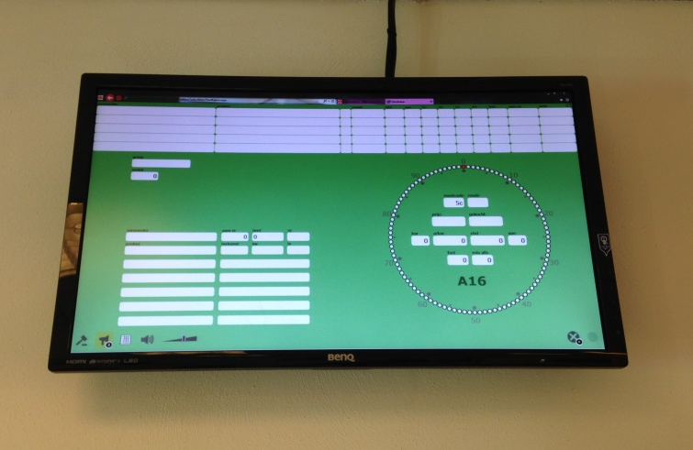
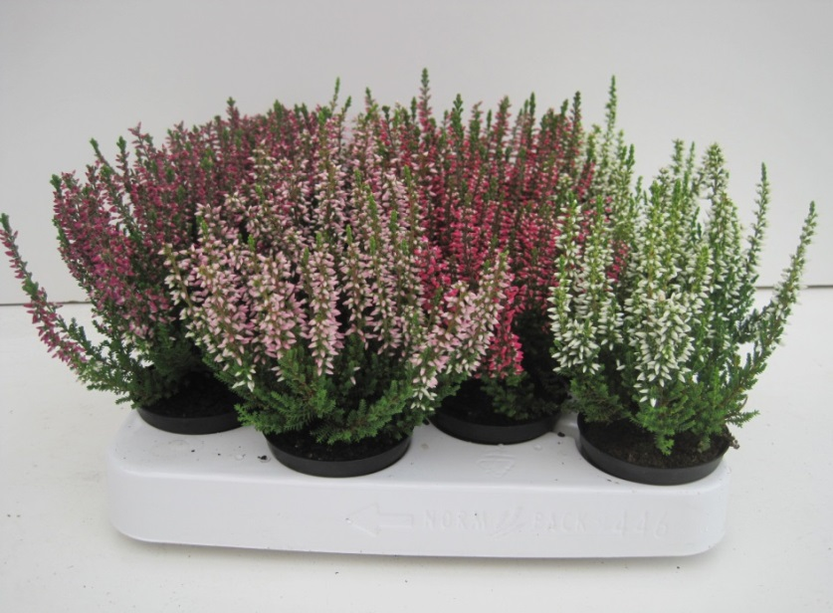

Binnenkomen van bestellingen
Daghandel:
Florecom
E-mail
Telefoon
LAB (Flora Holland)
Acties:
Al vastgelegd

Slide 5
Medewerkers voor het inpakken
Varieert tussen de 15- 25 medewerkers
Van Augustus tot December
  Daghandel
  Acties
40-50 uur per week per persoon

Slide 6
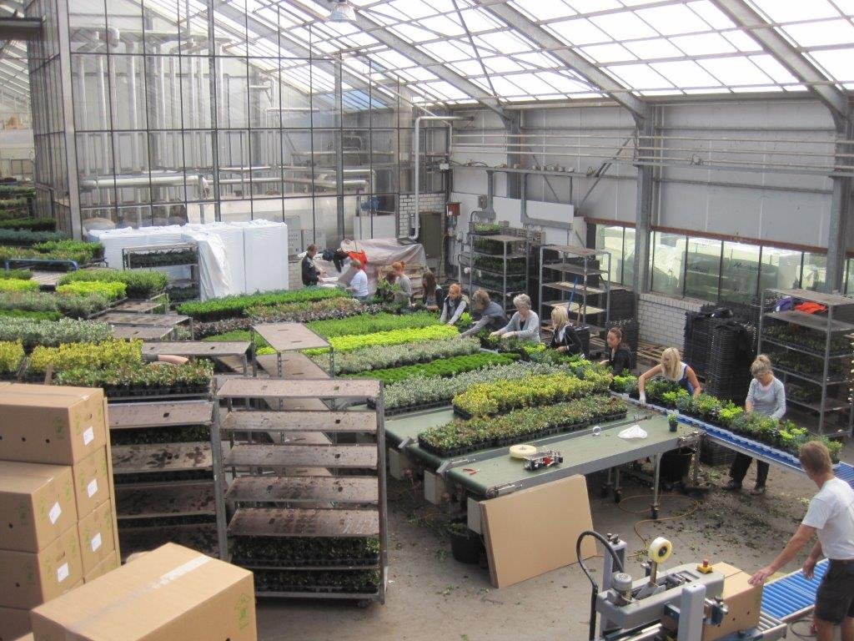
Actie met dozen

Slide 7
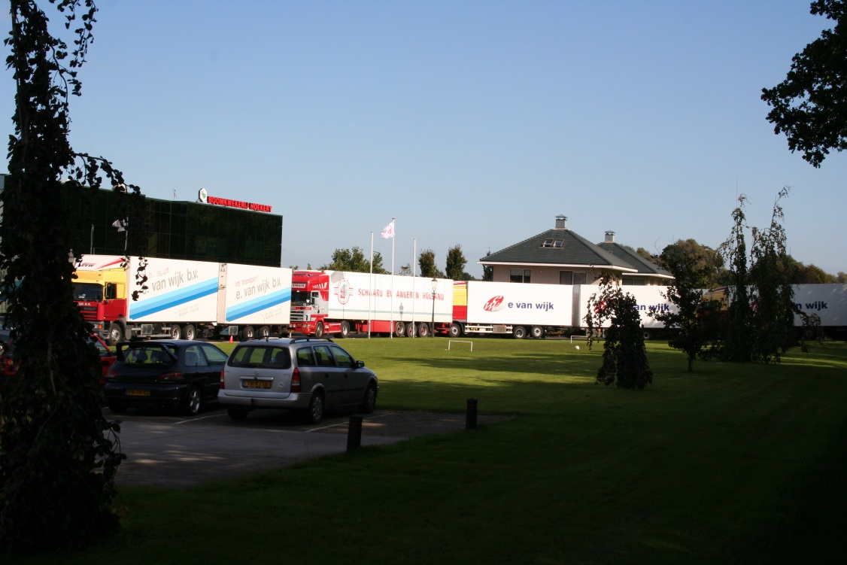
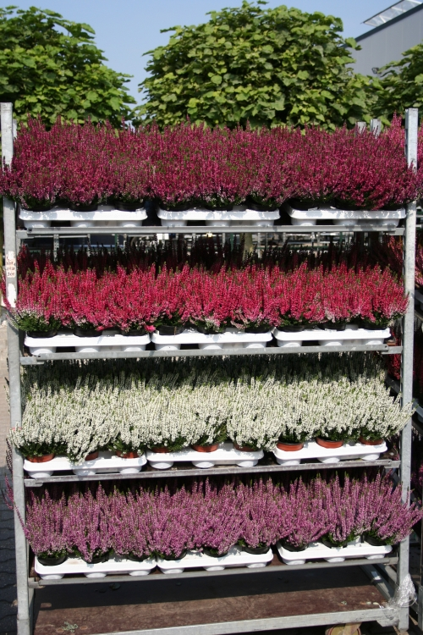
Transport bij acties

Slide 8
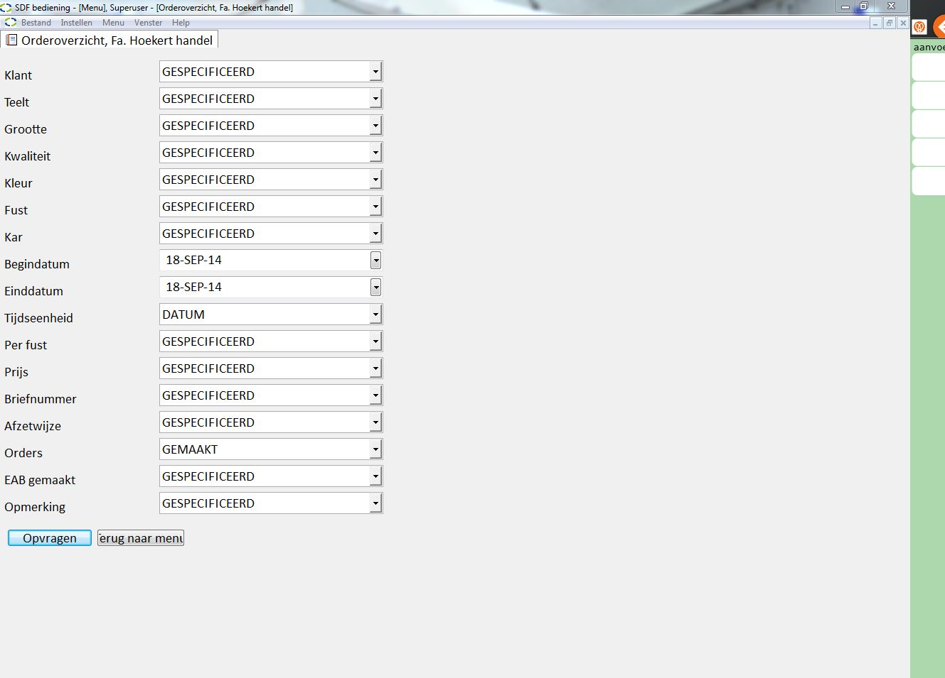
Orderverwerking
SDF

Slide 9
Klachtafhandeling
Reclamatie op bestelling
  Door slechte kwaliteit
  Fout in het inpakken
Vervolg
  Samen met de klant wordt een oplossing bepaalt

Slide 10


Nieuwe concepten
Promotie op televisie
Nieuwigheden voor de handel en eindconsument

Slide 11
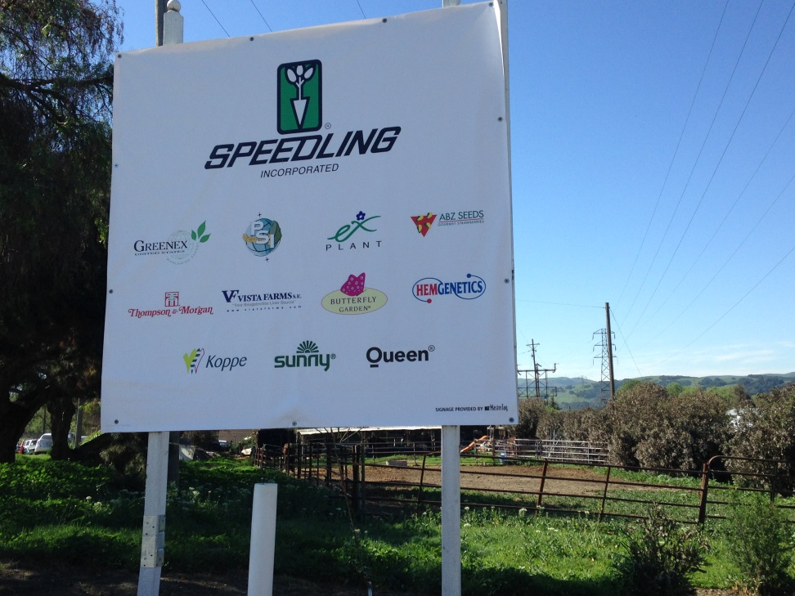
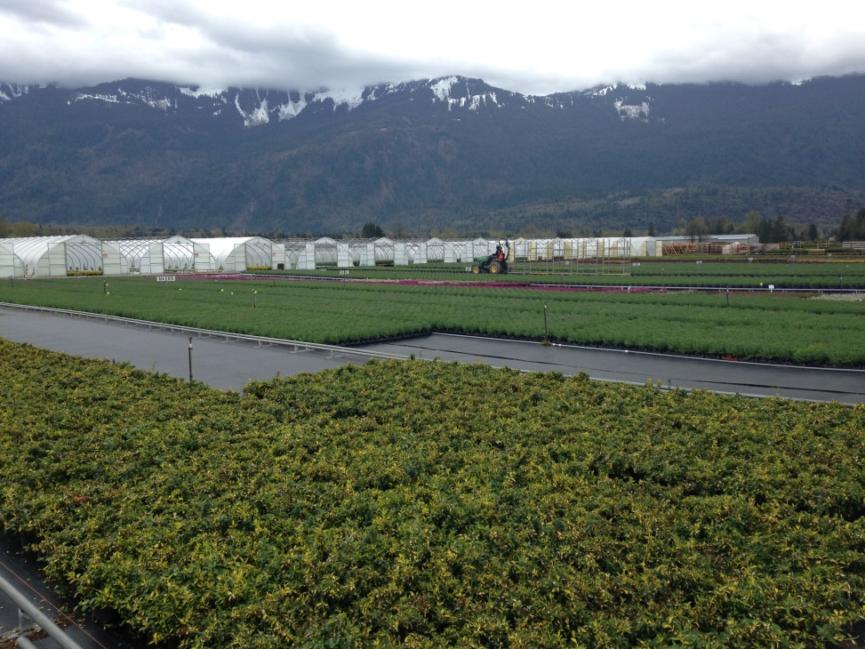
Marktbezoek VS en Canada
Amerika 2014
Canada 2014
Springpacktrials 2014
Klant in Canada van Calluna soorten
April 2014

Slide 12

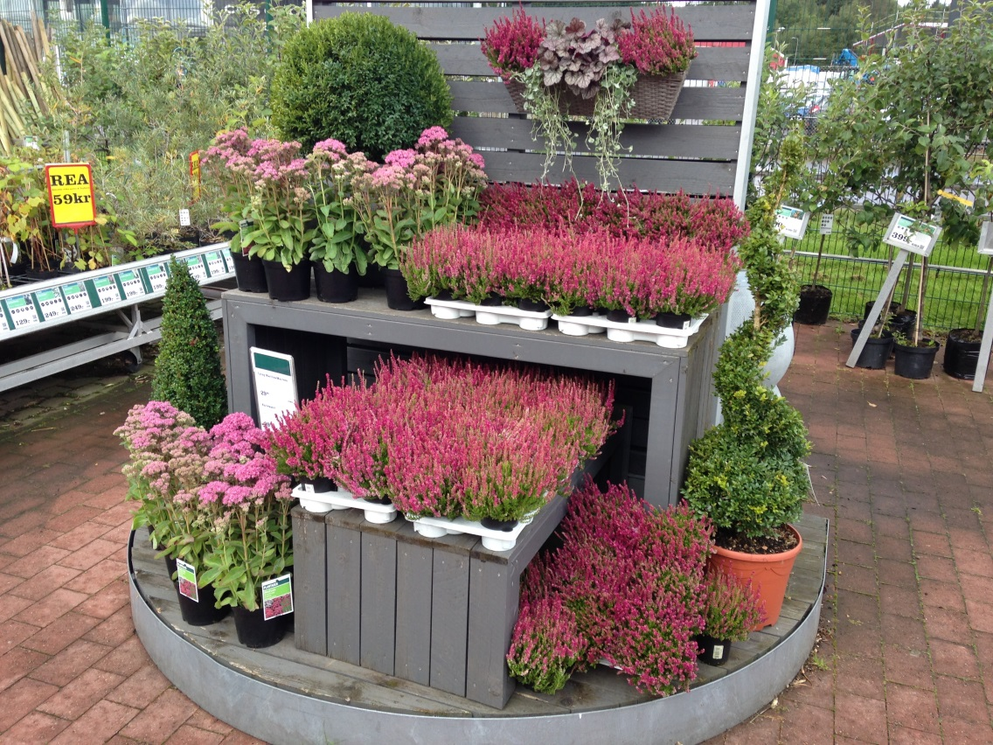
Marktbezoek in Zweden
Augustus 2014

Slide 13
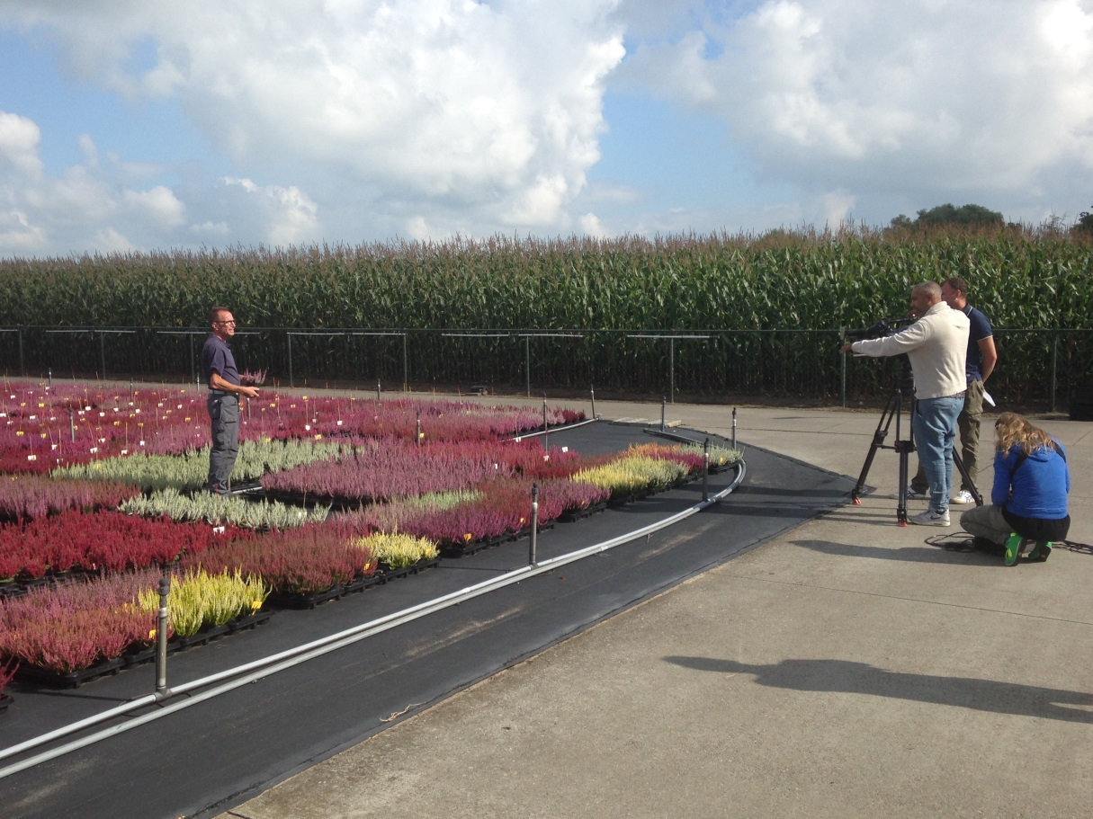
Doel: Consumentgericht
Veredeling van nieuwe rassen
Overleg met klanten over de verkoop
Beurzen / trendwatchers
Rob Verlinden 11 okt SBS

Slide 14
Vragen?
Einde presentatie
Einde presentatie

